Slide 1
Warsztaty
Bartosz Cłapa

Slide 2
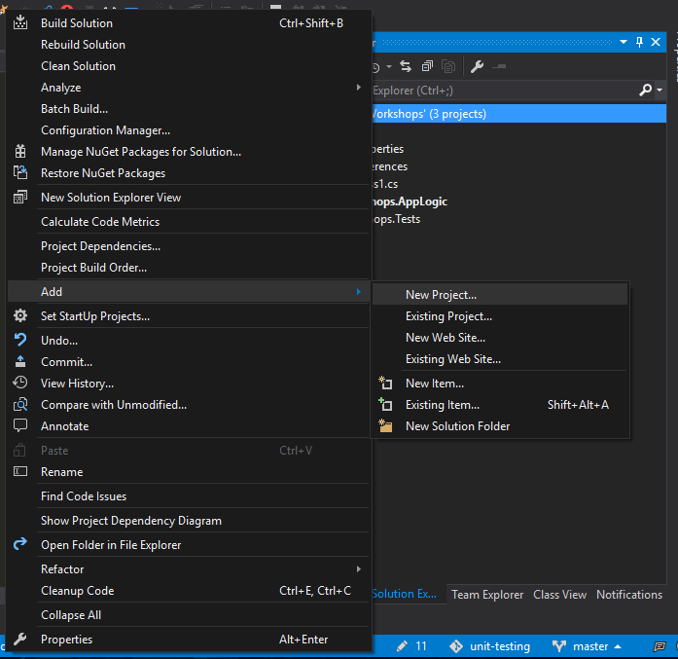
Konfiguracja

Slide 3
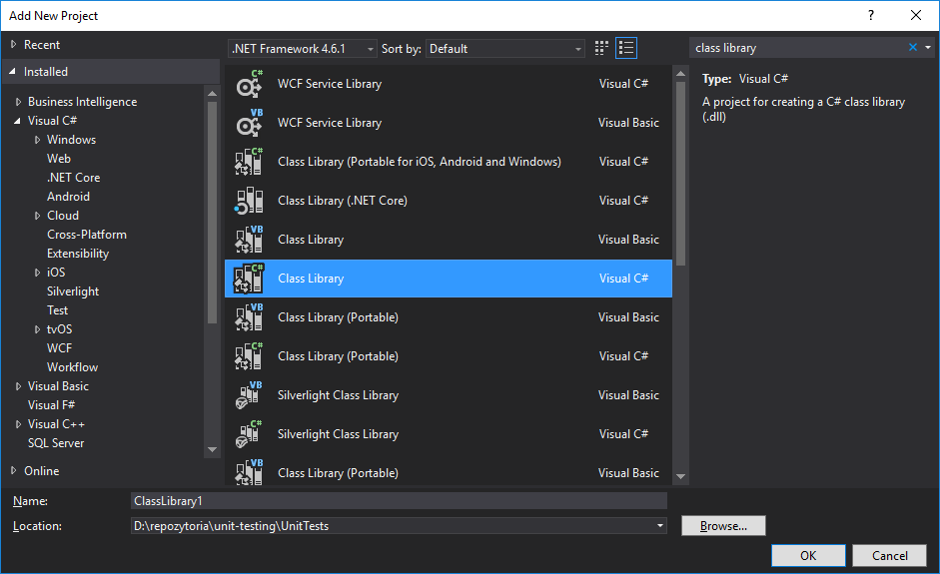
Konfiguracja

Slide 4
Pierwszy Test
[TestFixture] – do oznaczenia klasy
[Test] – do oznaczenia metody

Slide 5
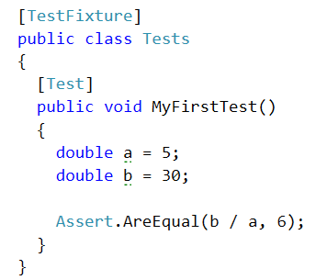
Pierwszy Test

Slide 6
NIP – Sposób walidacji
Długość NIPu – 10 znaków
Wagi: 6, 5, 7, 2, 3, 4, 5, 6, 7, 0
Mnożymy poszczególne cyfry przez wagę i sumujemy
Wynik dzielimy modulo przez 11
Ostatnia cyfra NIPu powinna być równa wynikowi dzielenia

Slide 7
NIP – Przykład walidacji
NIP: 8 3 6 5 7 8 8 7 3 7
Wagi: 6, 5, 7, 2, 3, 4, 5, 6, 7, 0
Obliczenia: 8*6 + 3*5 + 6*7 + 5*2 + 7*3 + 8*4 + 8*5 + 7*6 + 3*7 + 7*0
Suma: 271
Wynik dzielenia modulo: 271 % 11 = 7

Slide 8
Regon – sposób walidacji
Dopuszczalne 2 długości numeru REGON: 9 oraz 14 znaków
Wagi:
9 znaków: 8, 9, 2, 3, 4, 5, 6, 7, 0
14 znaków: 2, 4, 8, 5, 0, 9, 7, 3, 6, 1, 2, 4, 8, 0
Reszta z dzielenia przez 11

Slide 9
Testy jednostkowe walidacji NIPu
NIP prawidłowy – brak wyjątku
NIP o nieprawidłowej długości – wyjątek WrongLengthException
NIP zawiera znaki inne niż cyfry – wyjątek IncorrectCharsException
NIP nie spełnia sumy kontrolnej – wyjątek NotValidException

Slide 10
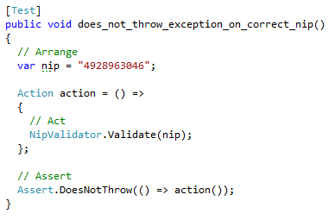
Wykorzystanie atrybutu [Test]

Slide 11
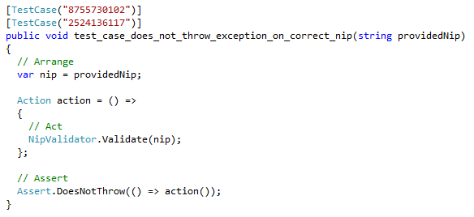
Wykorzystanie atrybutu [TestCase]

Slide 12
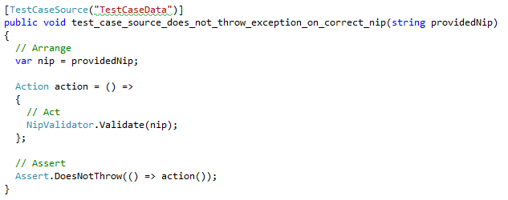
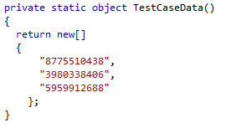
Wykorzystanie atrybutu [TestCaseSource]

Slide 13
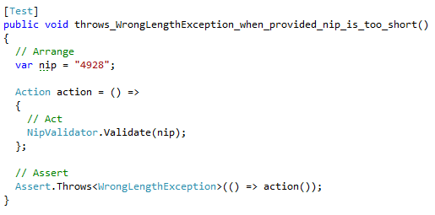
Testowanie zgłoszenia wyjątku
Assert.Throws(()=>{/* akcja, która powinna zgłosić wyjątek */ });

Slide 14
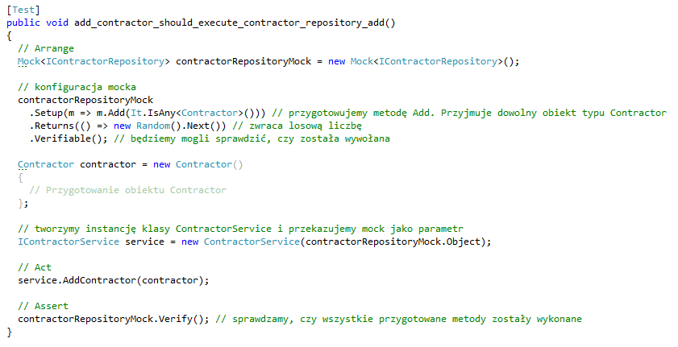
Wykorzystanie Mocka

